Slide 1
本年度の台中東南扶輪社 との交流について
2023-24年 国際奉仕委員長 奥中泰征
2024年3月14日 国際奉仕フォーラム

Slide 2
■ 最初に・・・
フォーラムの形式から少し外れています
(本来はテーマ設定、講演、ディスカッション、発表)
コロナ禍のブランクを埋めるべく、認識の共有と引継ぎ
現在進行している真っ只中
最後に奥中の考える最近の国際情勢を少しだけ

Slide 3
■ 堺RCの姉妹クラブ
バークレーロータリークラブ
台中東南扶輪社

Slide 4
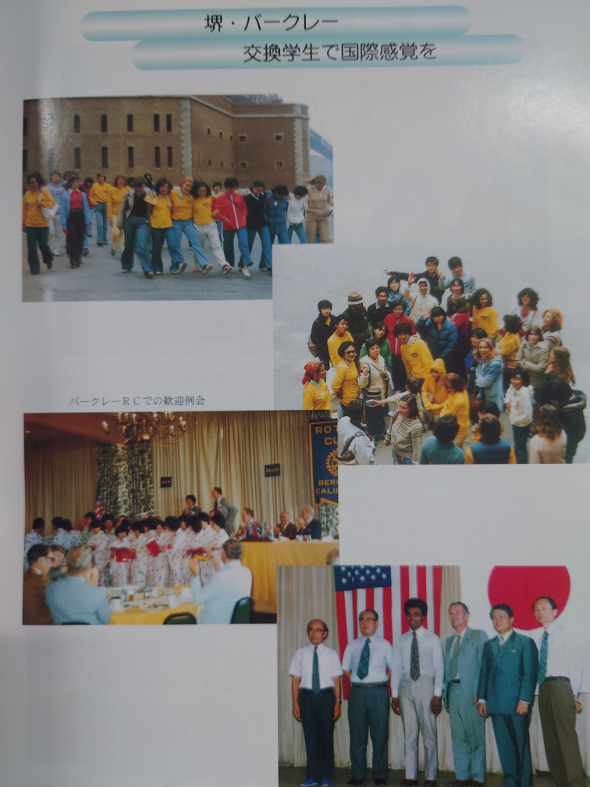
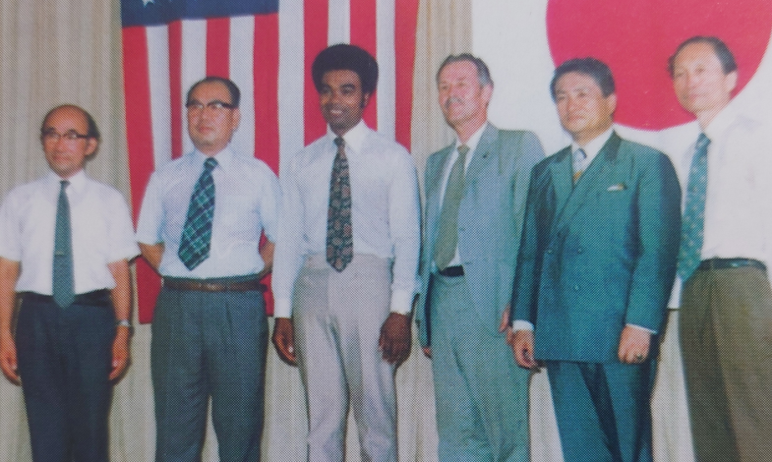
■ 堺RCの姉妹クラブ
バークレーロータリークラブ
50周年記念誌より

Slide 5
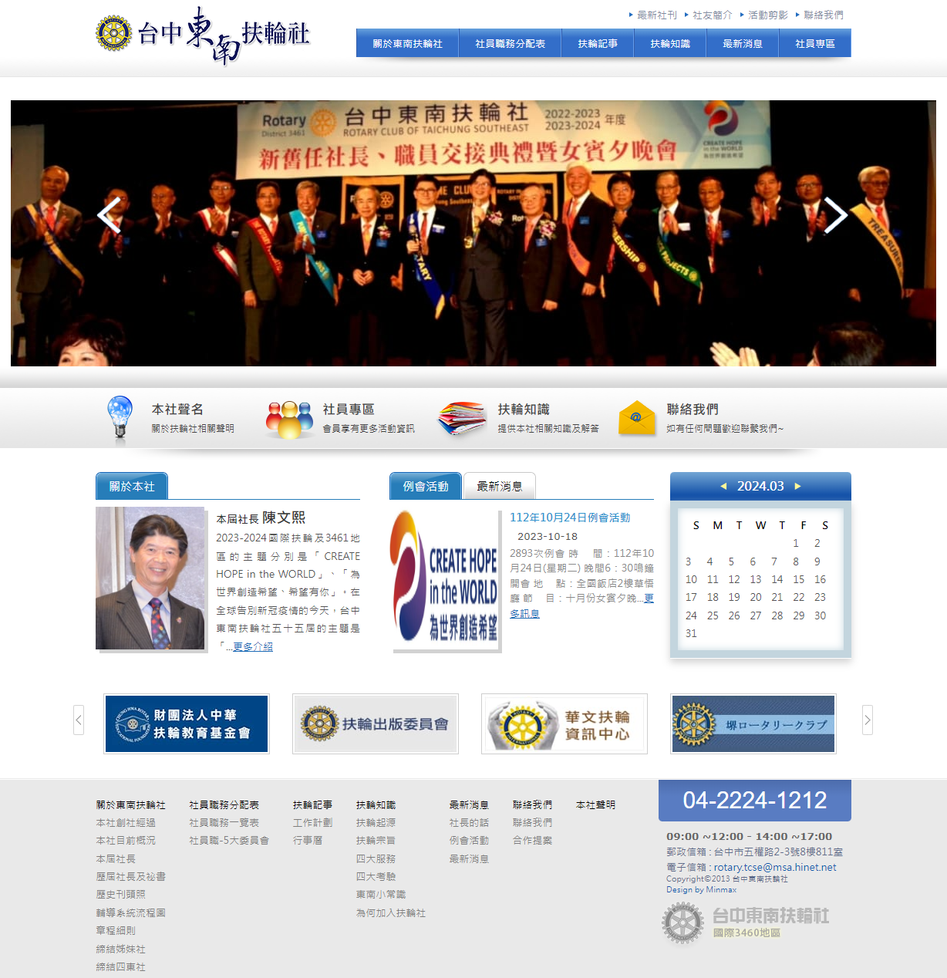
■ 堺RCの姉妹クラブ
台中東南扶輪社
･･･ 1970年に堺RCと姉妹クラブ締結
http://www.rotarytcse.org.tw/

Slide 6
■ 台中東南扶輪社との交流
交換留学生派遣
交換留学生受入れ
相互訪問(周年記念式典等)

Slide 7
■ 台中東南扶輪社との交流 交換留学生派遣
年度ごとに派遣と受入れを交互に行う
3月の春休み期間中に移動含めて7日間派遣
従来は大阪府立大学にて募集、堺RCにて面接、選考
今年度は大阪公立大学にて募集、選考
理学部尾久さん、経済学部滝井さんを派遣中
帰国後例会卓話で報告

Slide 8
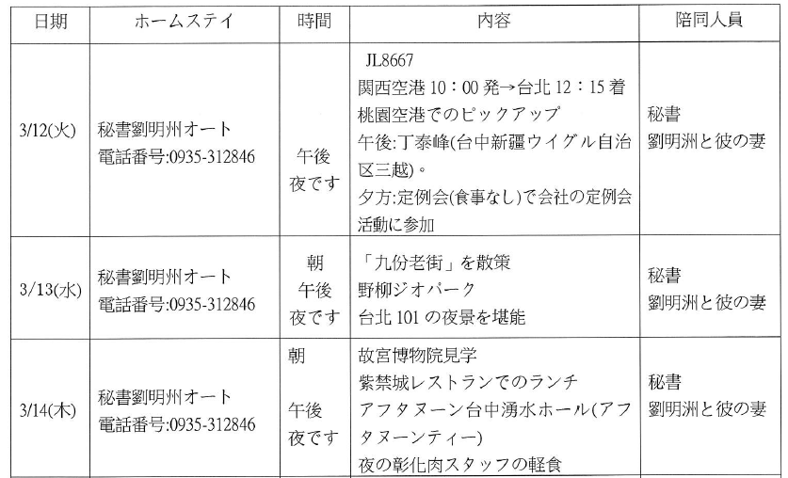
■ 台中東南扶輪社との交流 交換留学生派遣

Slide 9
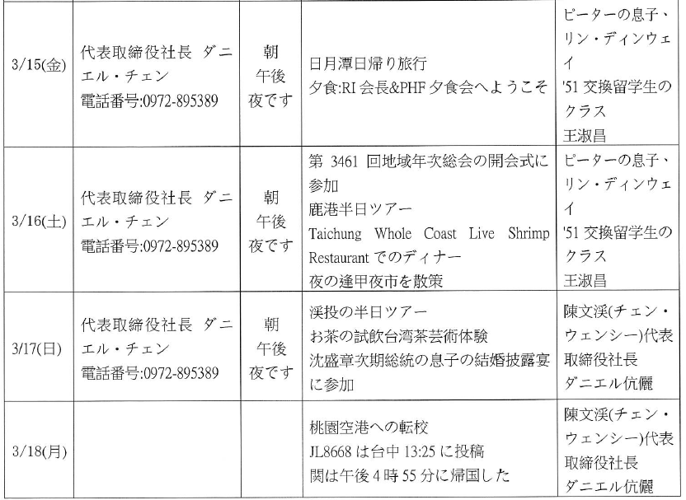

Slide 10
■ 台中東南扶輪社との交流 交換留学生受入れ
8月の夏休み期間中に移動含めて7日間受入
国際奉仕委員会、青少年交換が主担当
ホストファミリーを募集、滞在先は3か所程度
会員で分担して観光、見学、体験等
滞在中に例会出席
アクトとの交流

Slide 11
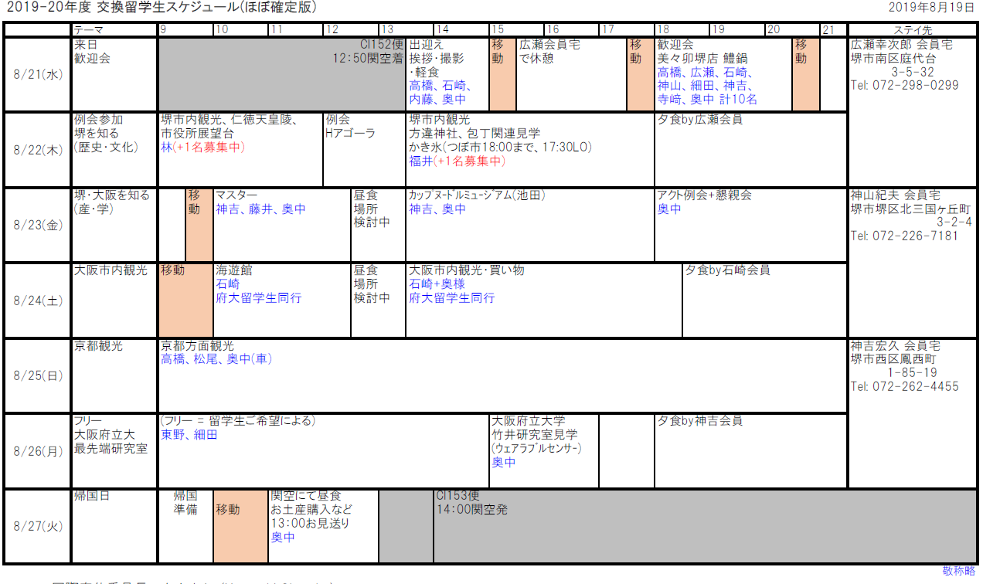

Slide 12
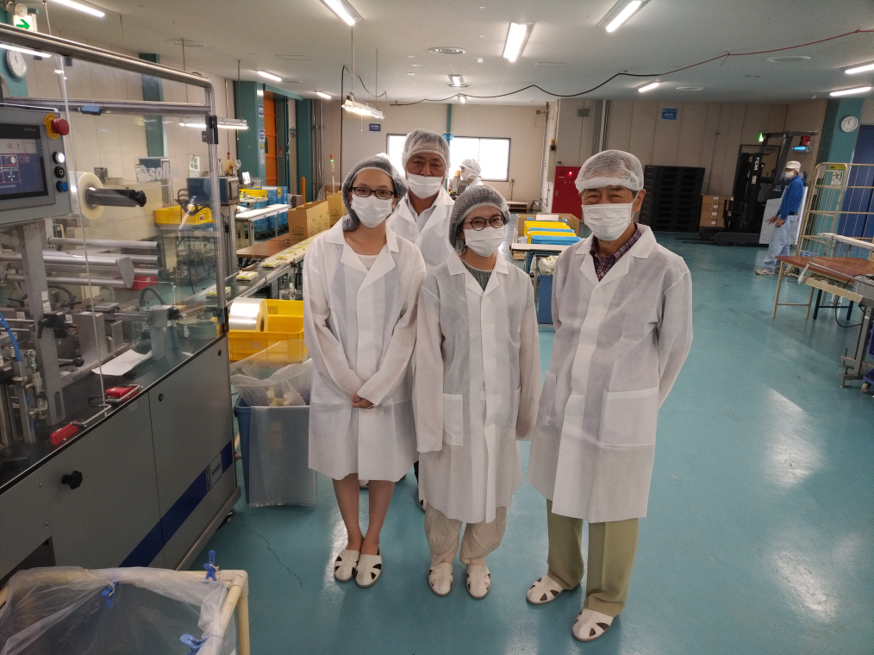

Slide 13
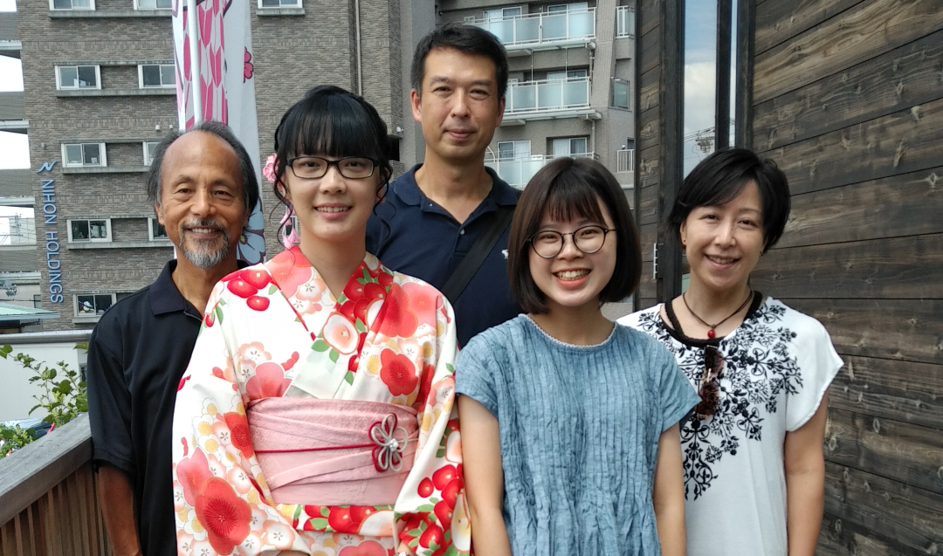

Slide 14
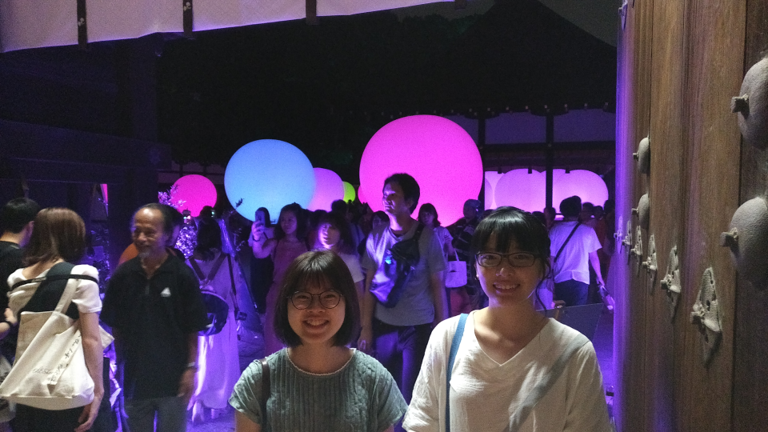

Slide 15
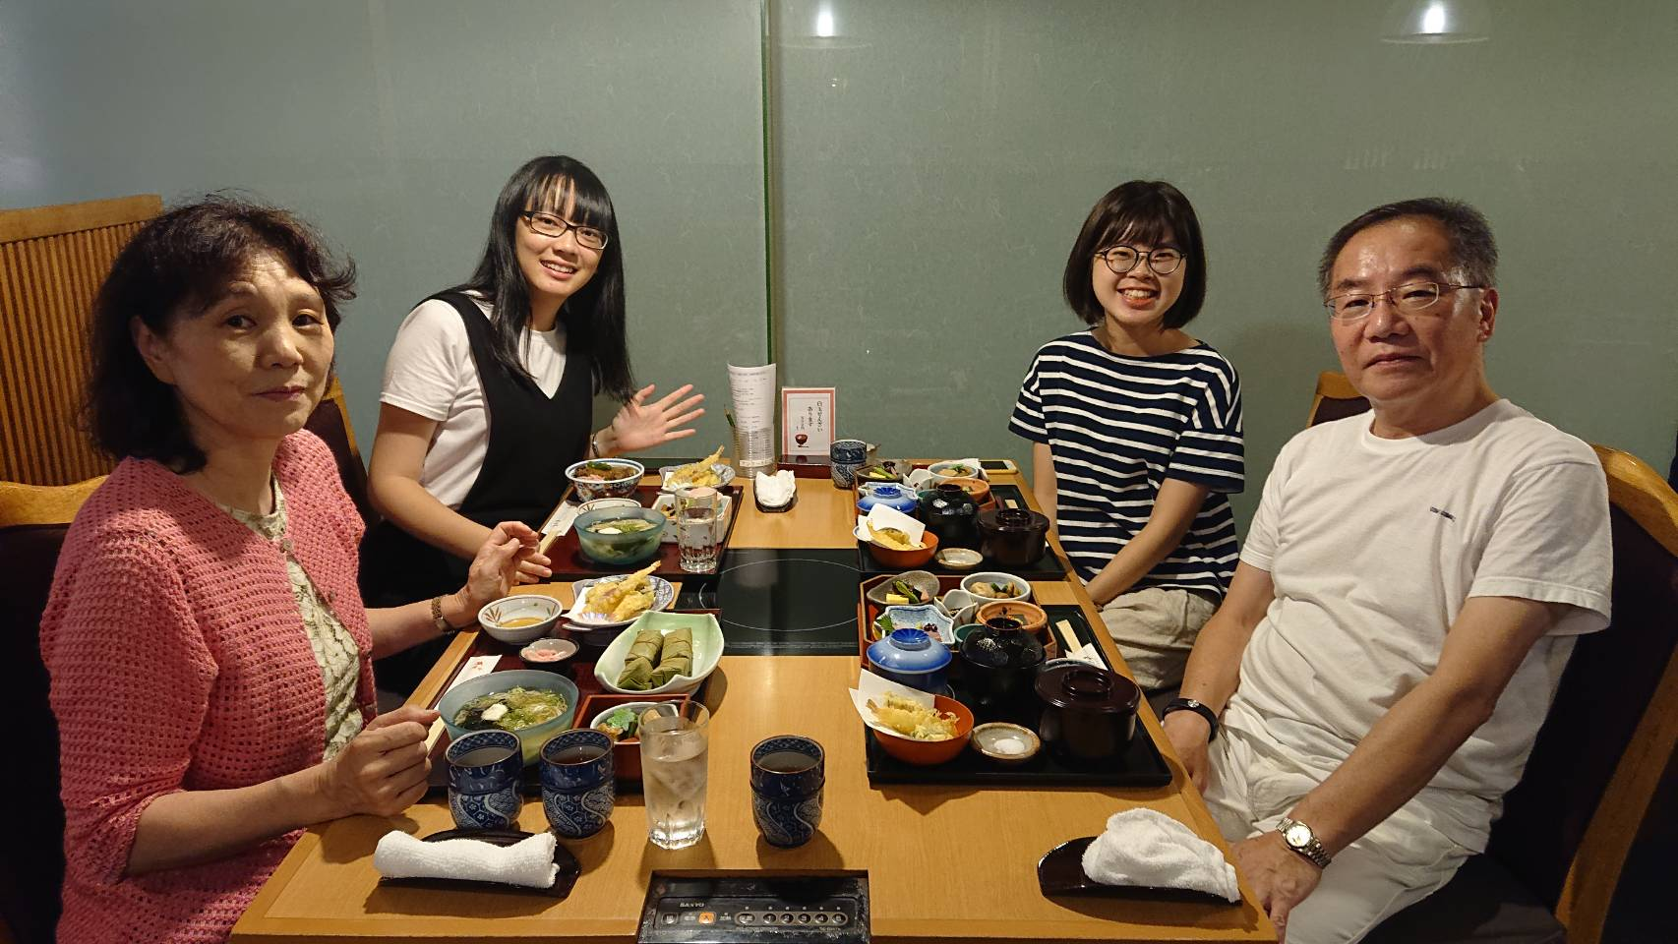

Slide 16
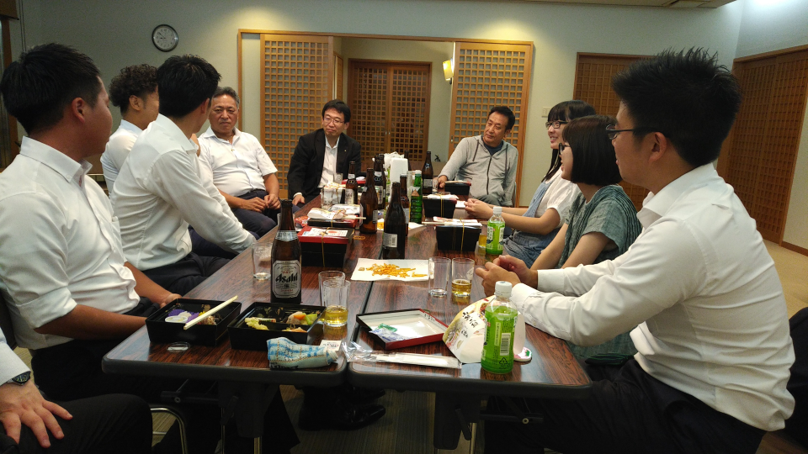

Slide 17
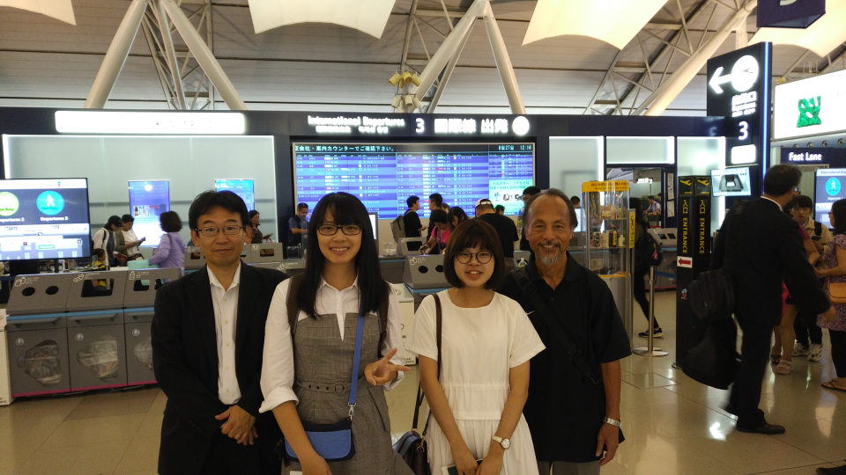

Slide 18
■ 台中東南扶輪社との交流 相互訪問
2018年11月(神山年度)台中東南50周年式典に30名訪問
2021年2月(東野年度)堺70周年式典は中止
2023年3月(林年度)台中東南55周年に向けて5名例会来訪
2023年11月(福井年度)台中東南55周年式典に9名訪問
2024年3月(福井年度)RID3461地区大会に14名+2名訪問

Slide 19
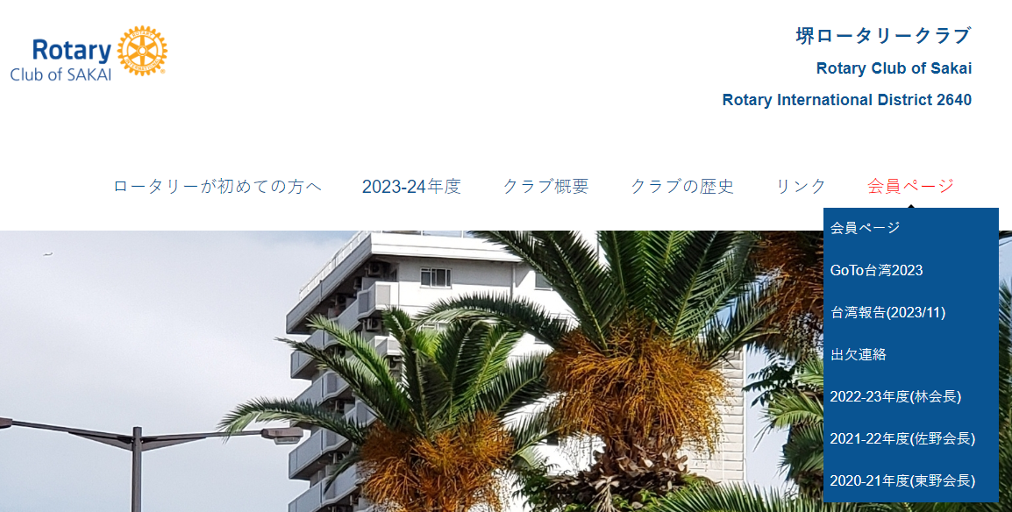
■ 台中東南扶輪社との交流 相互訪問(今年度)
2023年11月(福井年度)台中東南55周年式典に9名訪問
台湾訪問報告ページ(2023/11)： https://www.sakai-rc.jp/member/tw2311.html

Slide 20
■ 台中東南扶輪社との交流 相互訪問(今年度)
2024年3月(福井年度)RID3461地区大会に14名+2名訪問
GoTo台湾2023： https://sakai-rc.jp/member/gttw.html

Slide 21
■ 台中東南扶輪社との交流 相互訪問(今年度)
2024年3月(福井年度)RID3461地区大会に14名+2名訪問
入国から出国まで基本台中東南RCによる手配。しかし今回は・・・
国内の移動に台湾高鐵(新幹線)利用。ネットで団体チケットを手配
台北での1泊はExpedia(航空券ホテル予約サイト)で12名分予約
台北観光はVELTRA(現地ツアー予約サイト)で40人乗りバス確保
台北での最後の夕食会場は岡本会員のご友人を通じて予約

Slide 22
■ 台中東南扶輪社との交流 交換留学生受入れ(来年度)
2024年8月(石﨑年度)学生2名来訪
ホストファミリー、観光(堺、大阪、京都、奈良、博物館、美術館)、
伝統工芸体験、職場見学、工場見学、各種団体との交流等
皆さまの積極的なご協力、よろしくお願い申し上げます。

Slide 23
最近の国際情勢について少しだけ･･･

Slide 24
■ 国際情勢は相変わらず嘘まみれ
電氣新聞 2022年4月25日

Slide 25
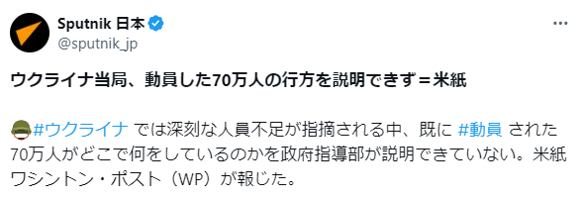
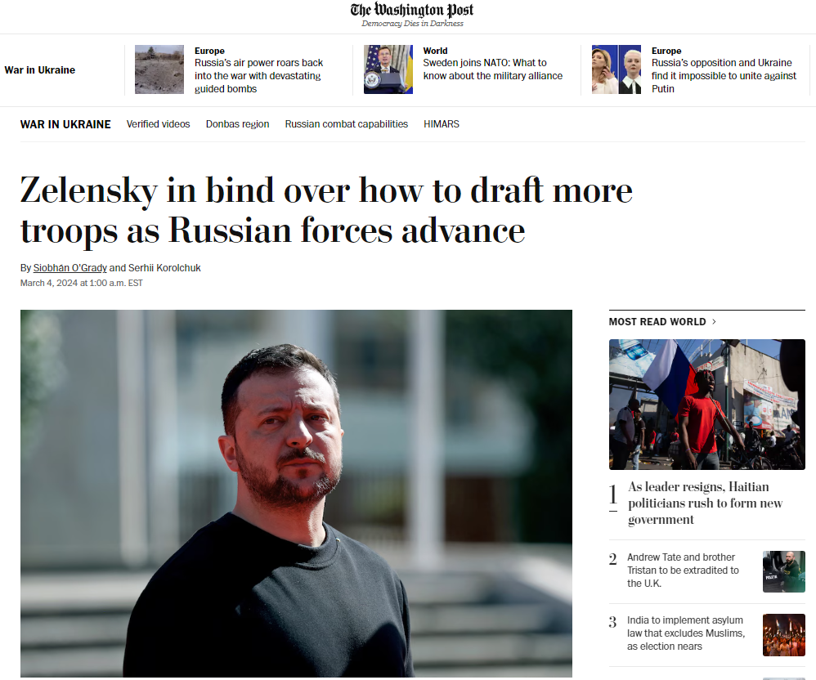
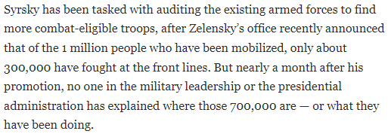
ロシア軍は前進、
ゼレは徴兵に奔走
ワシントンポスト 2024年3月4日

Slide 27
それよりもっと大変なニュースが・・・

Slide 28
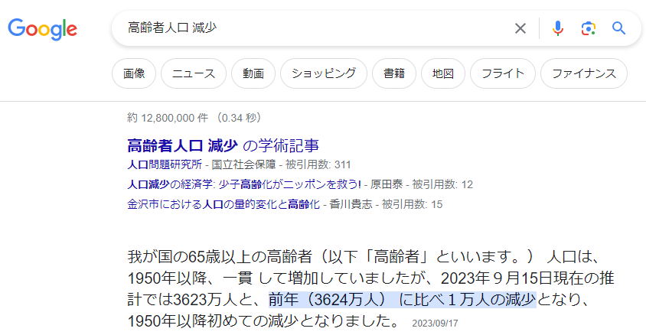

Slide 29
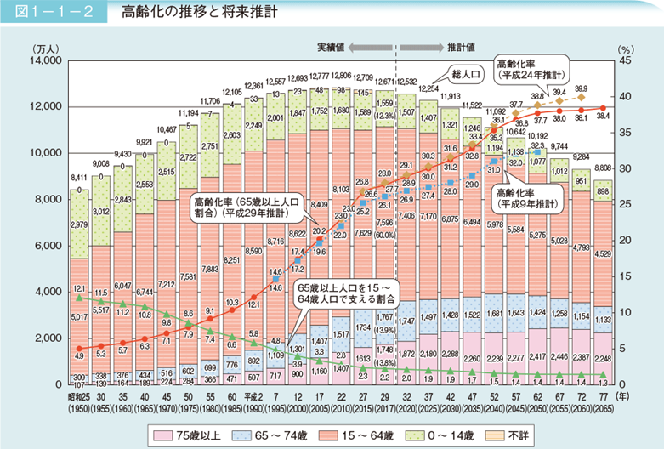
65歳以上人口は、団塊の世代が65歳以上となった2015年に3,387万人となり、その後も増加傾向。
2042年に3,935万人でピークを迎え、その後は減少に転じるが高齢化率は上昇傾向にあると推計される。
(高齢社会白書 平30)
3619(2020)
3677(2025)
+58(5年)

Slide 30
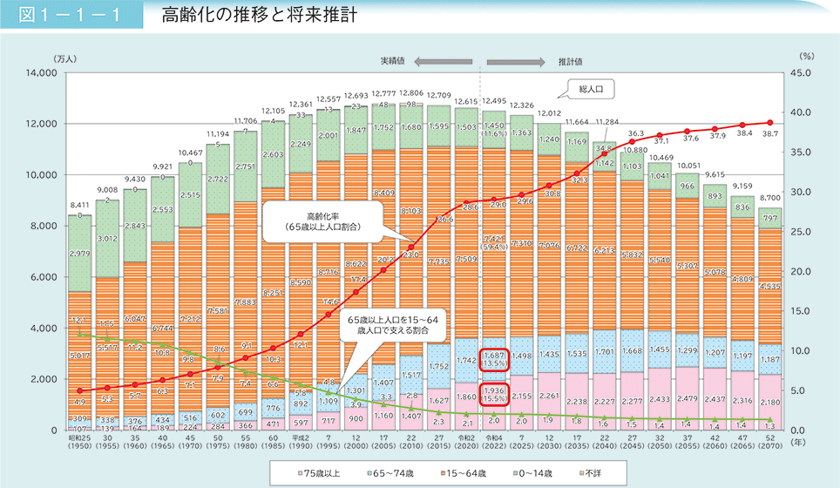
-169
(3年)
-314
(5年)
-348
(5年)
-380
(5年)
3602(2020)
3623(2022)
3622(2023)
3653(2025)
+51(5年で)
(高齢社会白書 令5)

Slide 31
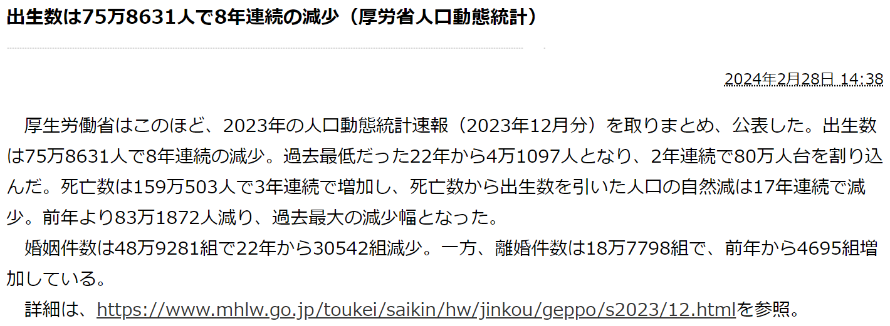
日本商工会議所 トップ->ニュースライン->トレンドボックス

Slide 32
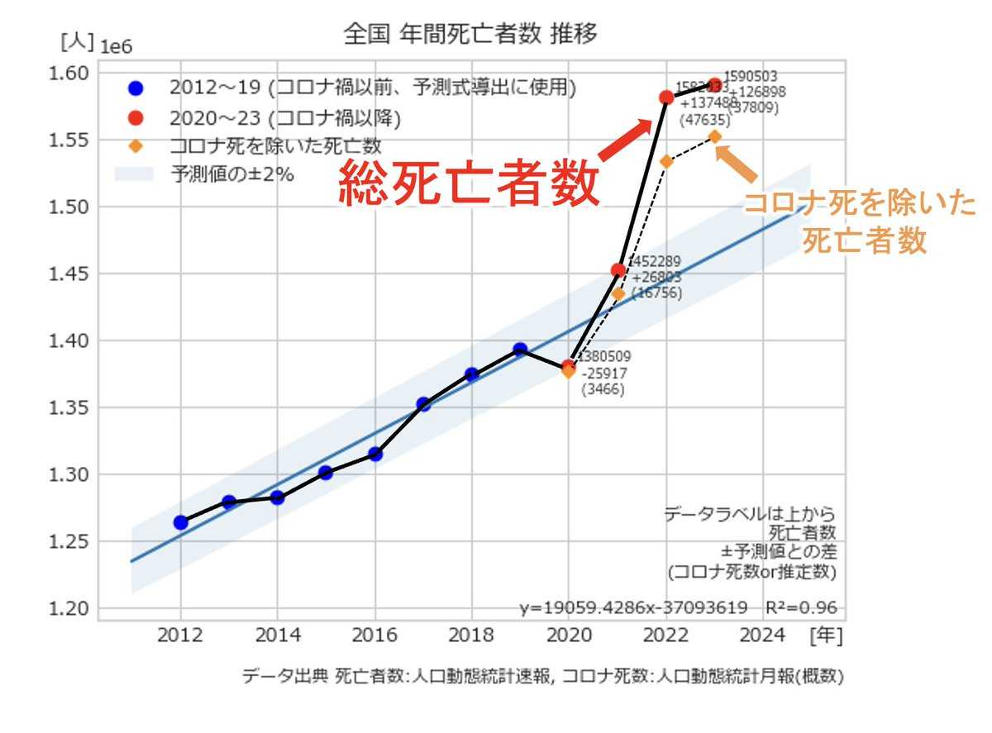

Slide 33
地獄への道は善意で舗装されている
The road to hell is paved with good intentions

Slide 34
それはさておき
コロナ禍のブランクを取り返すべく
国際奉仕頑張ります

Slide 35
ご清聴ありがとうございました。

